Slide 1
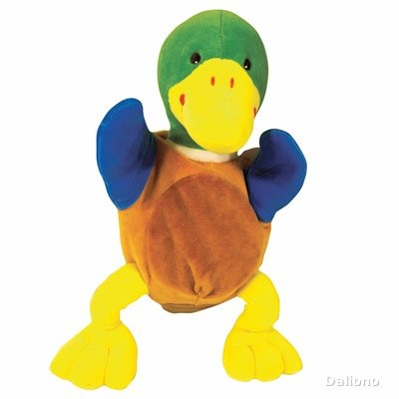
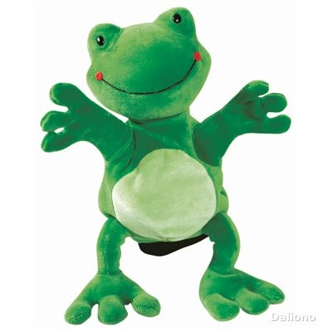
Hallo!
Guten Tag!

Slide 2
Wie heißt du?
Ich heisse Franzi. Wie heisst du?

Slide 3
Freut mich!
Ich heisse Felix.

Slide 4
Freut mich! Tschüss!
Bis bald!

